Slide 1



Slide 2
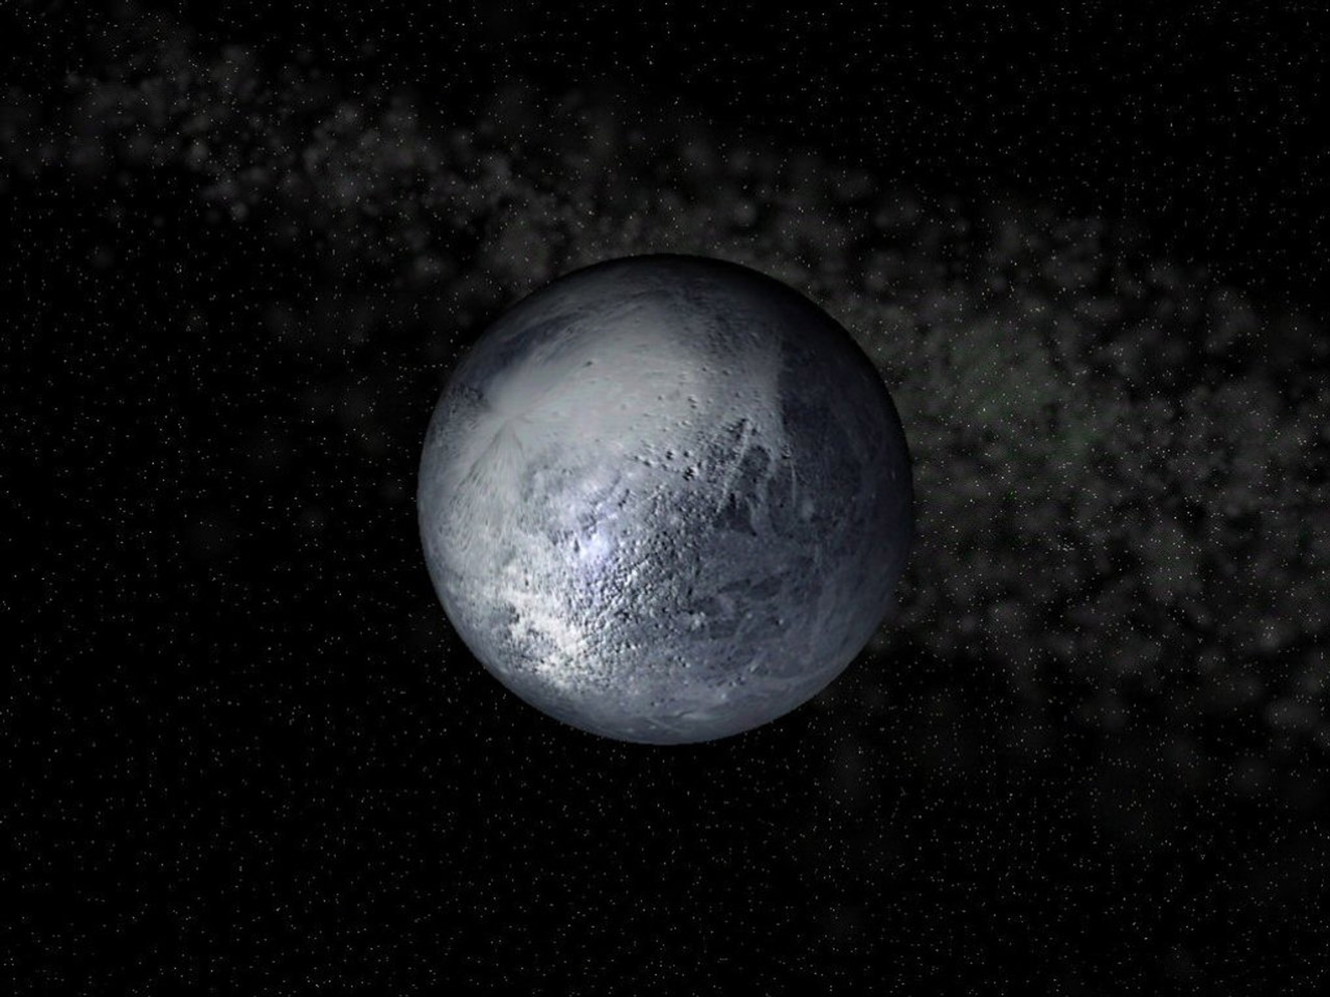

PLANETA PLUTON
Planeta enano
Plutón o Pluto es un planeta enano del sistema solar situado a continuación de la órbita de Neptuno. Radio: 1.185 km
Fecha de descubrimiento: 18 de febrero de 1930
Gravedad: 0,658 m/s²
Descubridor: Clyde Tombaugh
Órbitas: Sol
Lunas: Caronte, Hidra, Nix, Estigia, Cerbero
EL ENANO FRIO

Slide 3
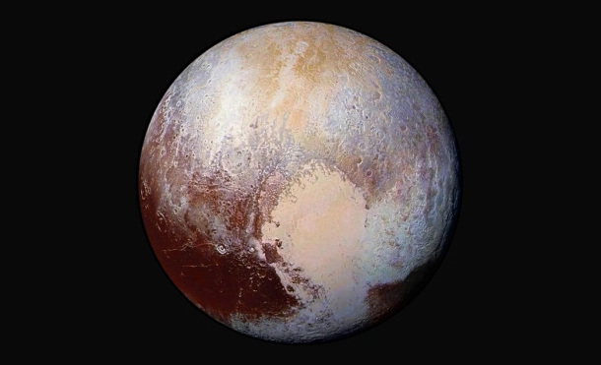

La NASA lleva a cabo una conferencia, donde revelan los más recientes descubrimientos e imágenes capturadas por la sonda New Horizons. En esta ocasión lo que más llama la atención son las fotos a color natural de Plutón, obtenidas gracias a la combinación de varias tecnologías para poder lograr el realzado de color en la imagen y ofrecer la más alta resolución posible.
FOTO DE LA NASA DEL 25 DE JULIO DEL 2015

Slide 4
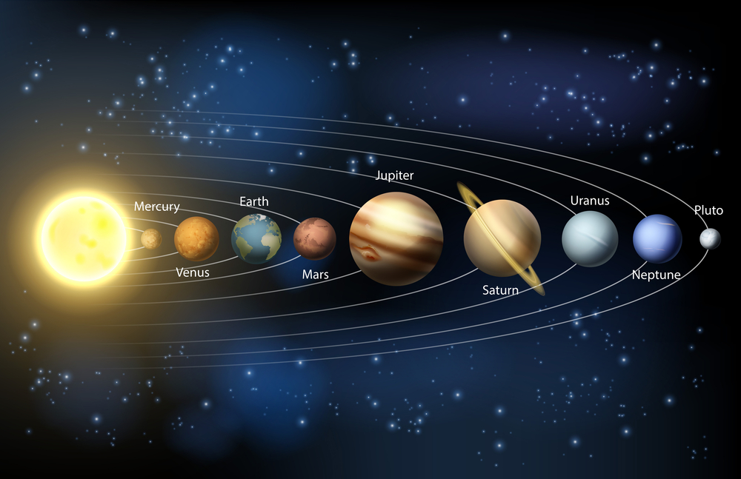
UBICACIÓN EN EL COSMO
FUENTE. DIBUJO TOMADO DE LA NASA

Slide 5
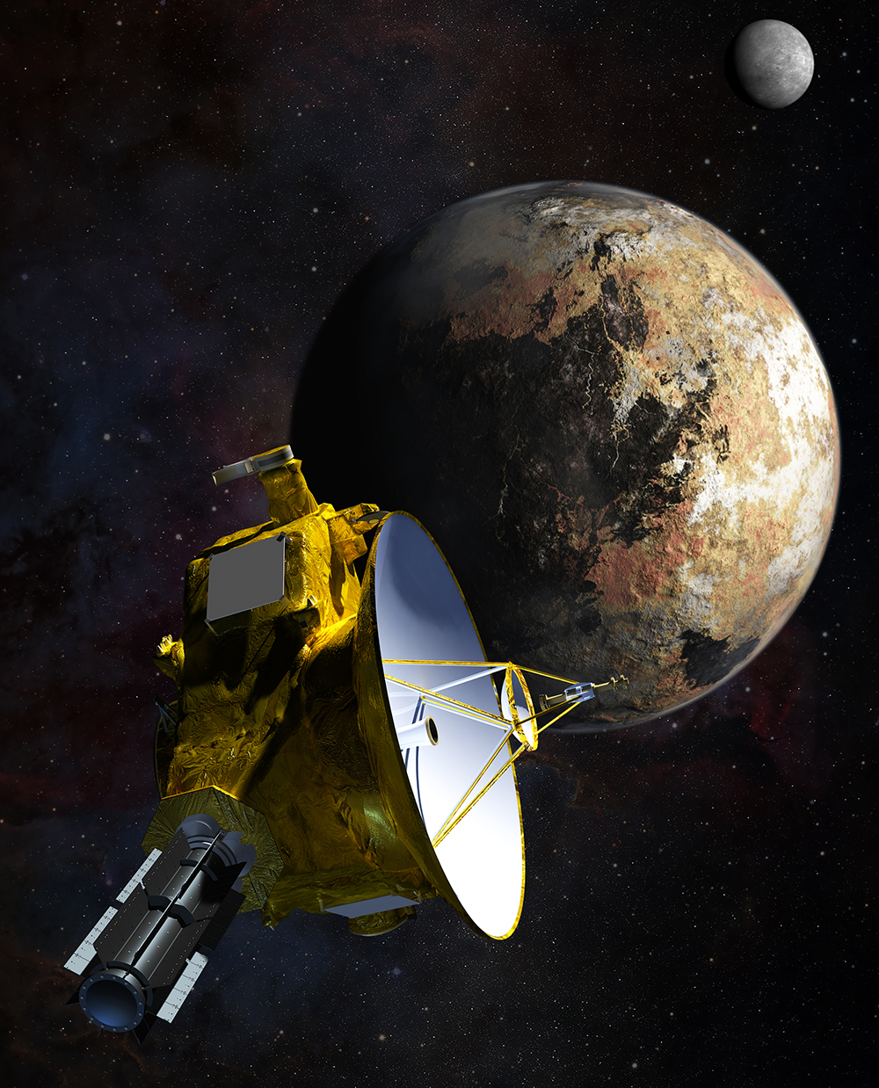
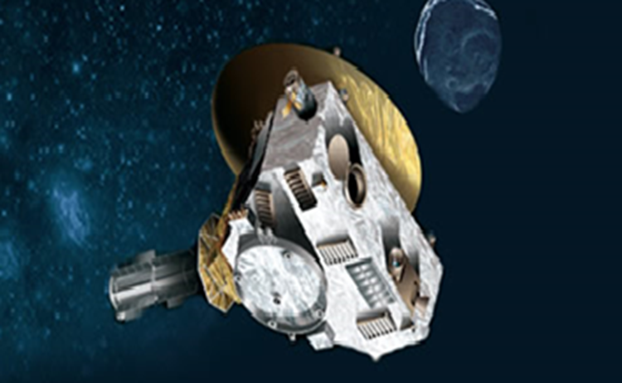
INSTRUMENTOS UTILIZADOS PARA LA MISION NUEVOS HORIZONTES
FUENTE: NASA/Johns Hopkins University Applied Physics Laboratory/Southwest Research Institute

Slide 6
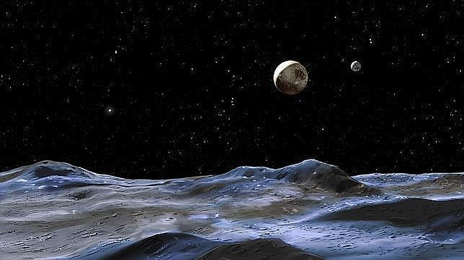
El 31 de octubre de 2005 el Telescopio Espacial Hubble anunció el posible descubrimiento de dos satélites adicionales de menor tamaño.⁸ Estas lunas fueron observadas en mayo de 2005 y confirmada su existencia en junio de 2006. Han recibido los nombres de Nix (nombre provisional S/2005 P1) e Hidra (nombre provisional S/2005 P2).
El nombre de ambos satélites fue escogido de forma conjunta, ya que sus iniciales NH rinden tributo a la sonda espacial New Horizons, que despegó en 2006 con destino a Plutón. Las observaciones preliminares son consistentes con ambos cuerpos orbitando en el mismo plano que Caronte y a distancias dos y tres veces superiores. Ambos aparentan tener entre 100 y 150 km de diámetro.⁹
En 2015 un nuevo estudio elaborado con todos los datos disponibles del telescopio espacial Hubble permitió averiguar que Nix e Hidra no están rotando sobre sus ejes, sino que lo hacen de una forma caótica al mismo tiempo que orbitan alrededor de Plutón y de su satélite principal, Caronte.¹⁰

Slide 7
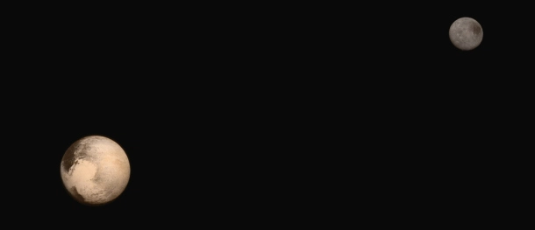
CARONTE
PLUTON
Las fotos fueron tomadas con el instrumento de la nave llamado Ralph unas cinco horas antes del mayor acercamiento a Plutón, desde un rango de 250 mil kilómetros. Caronte es mayormente gris, con una ligera capa de rojo en los polos, y Plutón muestra una variación de colores sutiles, incluyendo amarillo en el norte.
Además de estás fotos, la NASA también ha revelado unas hermosas imágenes dePlutón. Podemos ver el planeta enano rodeado por un halo luminoso causado por la atmósfera.
Las fotos fueron tomadas con el instrumento de la nave llamado Ralph unas cinco horas antes del mayor acercamiento a Plutón, desde un rango de 250 mil kilómetros. Caronte es mayormente gris, con una ligera capa de rojo en los polos, y Plutón muestra una variación de colores sutiles, incluyendo amarillo en el norte.
Además de estás fotos, la NASA también ha revelado unas hermosas imágenes del lado oscuro de Plutón. Podemos ver el planeta enano rodeado por un halo luminoso causado por la atmósfera.

Slide 8
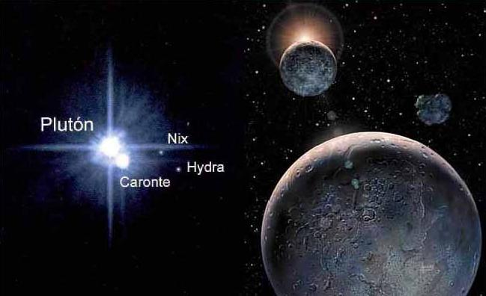
Es un planeta enano del sistema solar situado a continuación de la órbita de Neptuno. En la Asamblea General de la Unión Astronómica Internacional (UAI) celebrada en Praga el 24 de agosto de2006 se creó una nueva categoría llamada plutoide, en la que se incluye a Plutón. Es también el prototipo de una categoría de objetos transneptunianos denominada plutinos, posee una órbita excéntrica y altamente inclinada con respecto a la eclíptica, que recorre acercándose en su perihelio hasta el interior de la órbita de Neptuno. Plutón posee cinco satélites: Caronte, Nix, Hidra, Cerbero y Estigia.³ ⁴ Estos son cuerpos celestes que comparten la misma categoría.

Slide 9

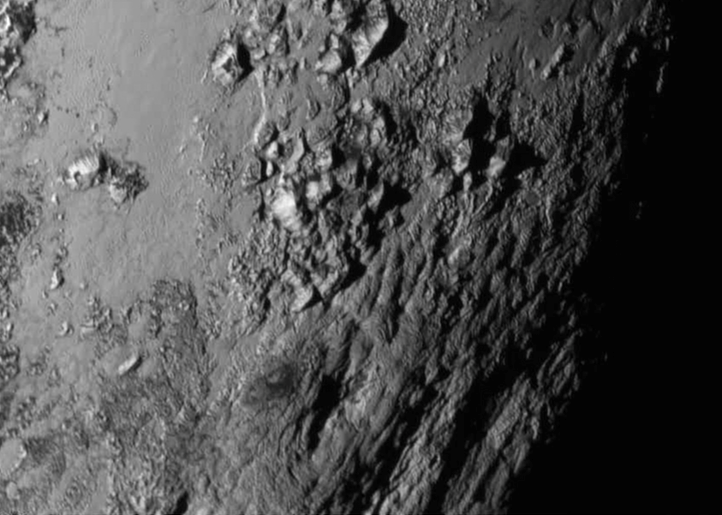
En los últimos datos de la nave espacial New Horizons una nueva imagen de cerca de Plutón revela una vasta llanura, desprovista de cráteres que parece tener no más de 100 millones de años, y en la que posiblemente todavía se están desarrollando por procesos geológicos...
Nuevas imágenes en primer plano de una región cerca del ecuador de Plutón revelan una sorpresa gigante, una cadena de montañas jóvenes subiendo tan alto como a 11.000 pies (3.500 metros) sobre la superficie del cuerpo helado...

Slide 10
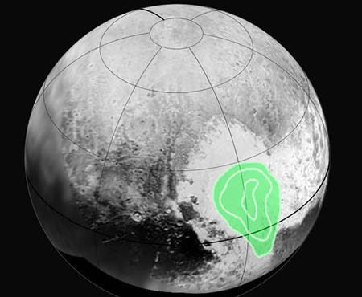
MONÓXIDO DE CARBONO CONGELADO EN EL 'CORAZÓN' DE PLUTÓN
OBSERVANDO DETENIDAMENTE EL "CORAZÓN DE PLUTÓN", LA SONDA NEW HORIZONS REVELÓ EVIDENCIAS DE MONÓXIDO DE CARBONO CONGELADO. LOS CONTORNOS INDICAN QUE LA CONCENTRACIÓN DE MONÓXIDO DE CARBONO CONGELADO AUMENTA HACIA EL CENTRO DEL " OJO DE BUEY".

Slide 11
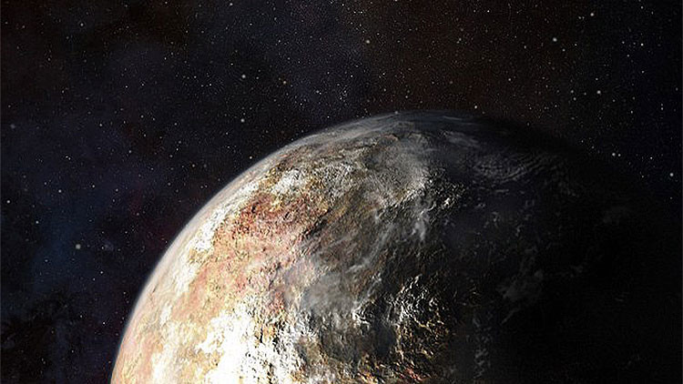
Su gran distancia al Sol y a la Tierra, unida a su reducido tamaño, impide que brille por encima de la magnitud 13,8 en sus mejores momentos (perihelio orbital y oposición), por lo cual sólo puede ser apreciado con telescopios a partir de los 200 mm de abertura, fotográficamente o con cámara CCD. Incluso en sus mejores momentos aparece como astro puntual de aspecto estelar, amarillento, sin rasgos distintivos (diámetro aparente inferior a 0,1 segundos de arco).

Slide 12
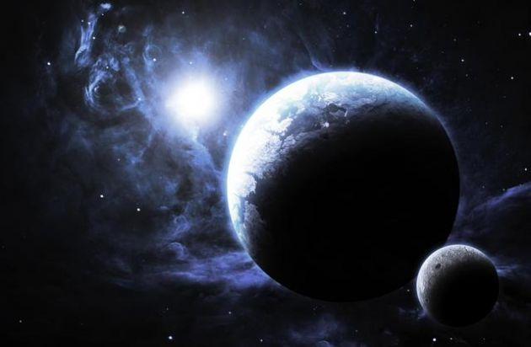
La órbita de Plutón es muy excéntrica y, durante 20 de los 248 años que tarda en recorrerla, se encuentra más cerca del Sol queNeptuno.
Es también mucho más inclinada respecto al plano de la eclíptica que cualquiera de la de los planetas del Sistema Solar, siendo su inclinación de 16º, por ello no hay peligro alguno de una colisión con Neptuno. Cuando las órbitas se cruzan lo hacen cerca de los extremos de manera que, en sentido perpendicular a la eclíptica, les separa una enorme distancia.
Plutón llegó por última vez a su perihelio en septiembre de 1989 y continuó desplazándose por el interior de la órbita de Neptuno hasta marzo de 1999. Actualmente se aleja del Sol y no volverá a estar a menor distancia del Sol que Neptuno hasta septiembre de 2226.

Slide 13
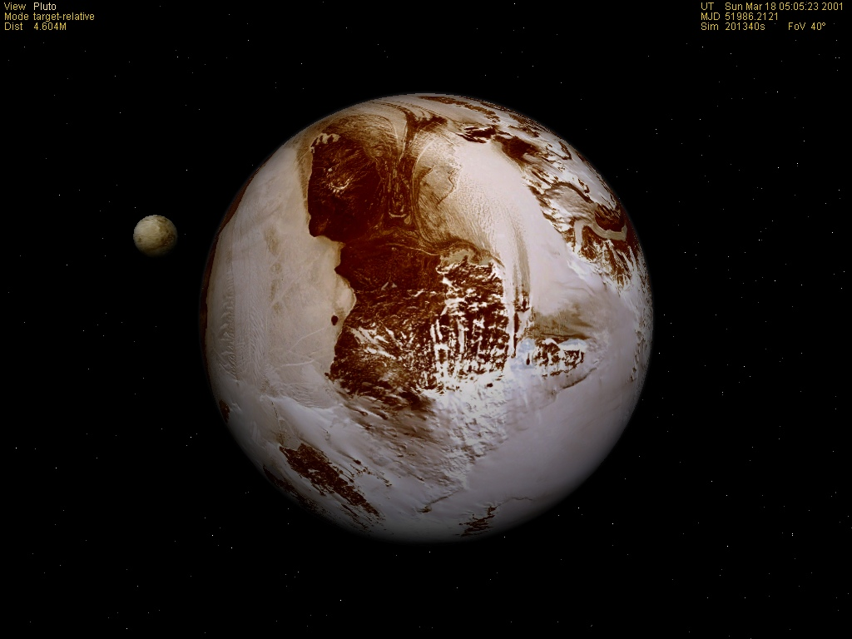
Al principio se consideró que Plutón no poseía satélites (caso similar a Mercurio y Venus). En 1978 fue cuando se descubrió su primer satélite (Charon o Caronte).
Existen cinco satélites conocidos de Plutón. El satélite más grande de Plutón esCaronte. Caronte, de todas las lunas del sistema solar, es la más grande en comparación con su planeta anfitrión, es decir, ninguna otra luna es de un tamaño tan próximo al del planeta que orbita. El tamaño tan parecido que tienen Plutón y Caronte hace que aparezca el efecto planeta doble, esto es, el centro de las órbitas en torno al que se mueven ambos cuerpos no está situado en el interior de ninguno de ellos, en oposición al sistema "satélite-planeta" que es el caso de la Tierra y laLuna, en el que el centro está situado a aproximadamente 1700 kilómetros bajo la superficie de la Tierra.⁷
Hidra, Nix, Cerbero y Estigia son los otros cuatro satélites de Plutón, pero son mucho más pequeños que Caronte. Sus nombres provisionales fueron S/2005 P 1, S/2005 P 2, S/2011 P 1 y S/2012 P 1, respectivamente

Slide 14
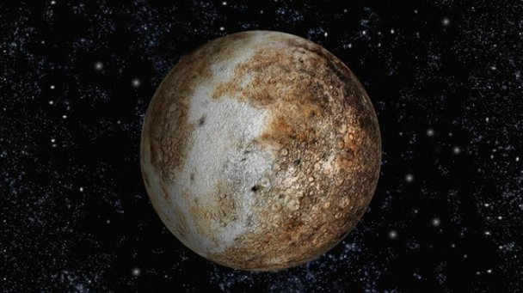
Tras la Asamblea General de la UAI de 2006, la categoría de Caronte es aún incierta. Se le considera posible candidato a planeta enano, pero la definición no deja clara cómo realizar la distinción entre satélite o sistema binario aún no definido. Por ello se le sigue considerando un satélite del planeta enano Plutón.
Con el tiempo, la gravedad ha frenado las rotaciones de Caronte y Plutón, por lo que ahora presentan siempre la misma cara el uno al otro. La rotación de esta pareja es única en el Sistema Solar.

Slide 15
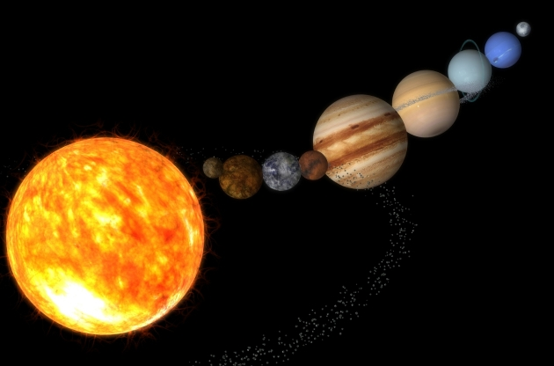
El 20 de julio de 2011 se anunció, también por parte del Hubble el descubrimiento del cuarto satélite de Plutón, P4 (S/2011 P 1), cuyo periodo orbital en torno al planeta enano es de 31 días.¹¹ Del 29 de junio al 9 de julio de 2012 fue detectado en imágenes separadas el quinto satélite de Plutón, S/2012 (134340) 1, o P5. Se estima que es de forma irregular, de entre 10 y 25 kilómetros de diámetro. Se encuentra en una órbita circular de 95 000 kilómetros de diámetro alrededor de Plutón, posiblemente en el mismo plano que otras lunas de Plutón conocidas.¹² ¹³
El 2 de julio de 2013 estos satélites recibieron sendos nombres relacionados con Hades y el Inframundo: Cerbero (perro de tres cabezas guardián del inframundo) yEstigia (río que separa la tierra del inframundo), respectivamente.

Slide 16
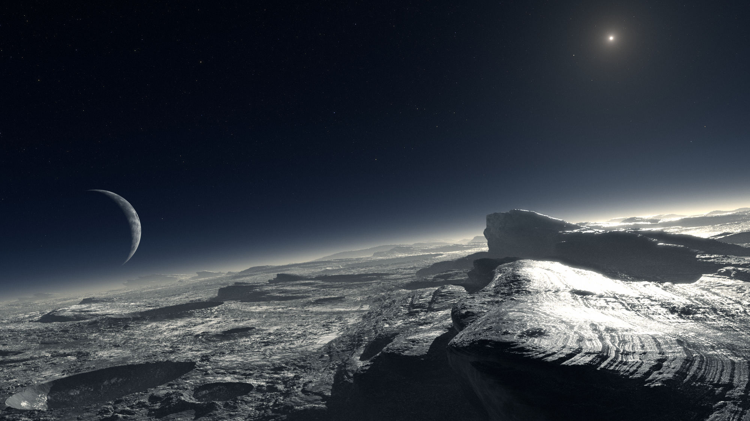
Plutón posee una atmósfera extremadamente tenue, formada por nitrógeno,metano y monóxido de carbono, que se congela y colapsa sobre su superficie a medida que el planeta se aleja del Sol. Es esta evaporación y posterior congelamiento lo que causó las variaciones en el albedo del planeta, detectadas por medio de fotómetros fotoeléctricos en la década de 1950 (Kuiper y otros). A medida que el planeta se aproximó, los cambios se fueron haciendo menores, disminuyendo cuando se encontró en el perihelio orbital (1989). Se espera que estos cambios de albedo se repitan, pero a la inversa, a medida que el planeta se aleje del Sol rumbo a su afelio.
Generalmente, se podría decir que la función de su atmósfera sería proteger la superficie, pero en este caso la atmósfera de Plutón sólo le sirve para evitar impactos de pequeños meteoros.

Slide 17
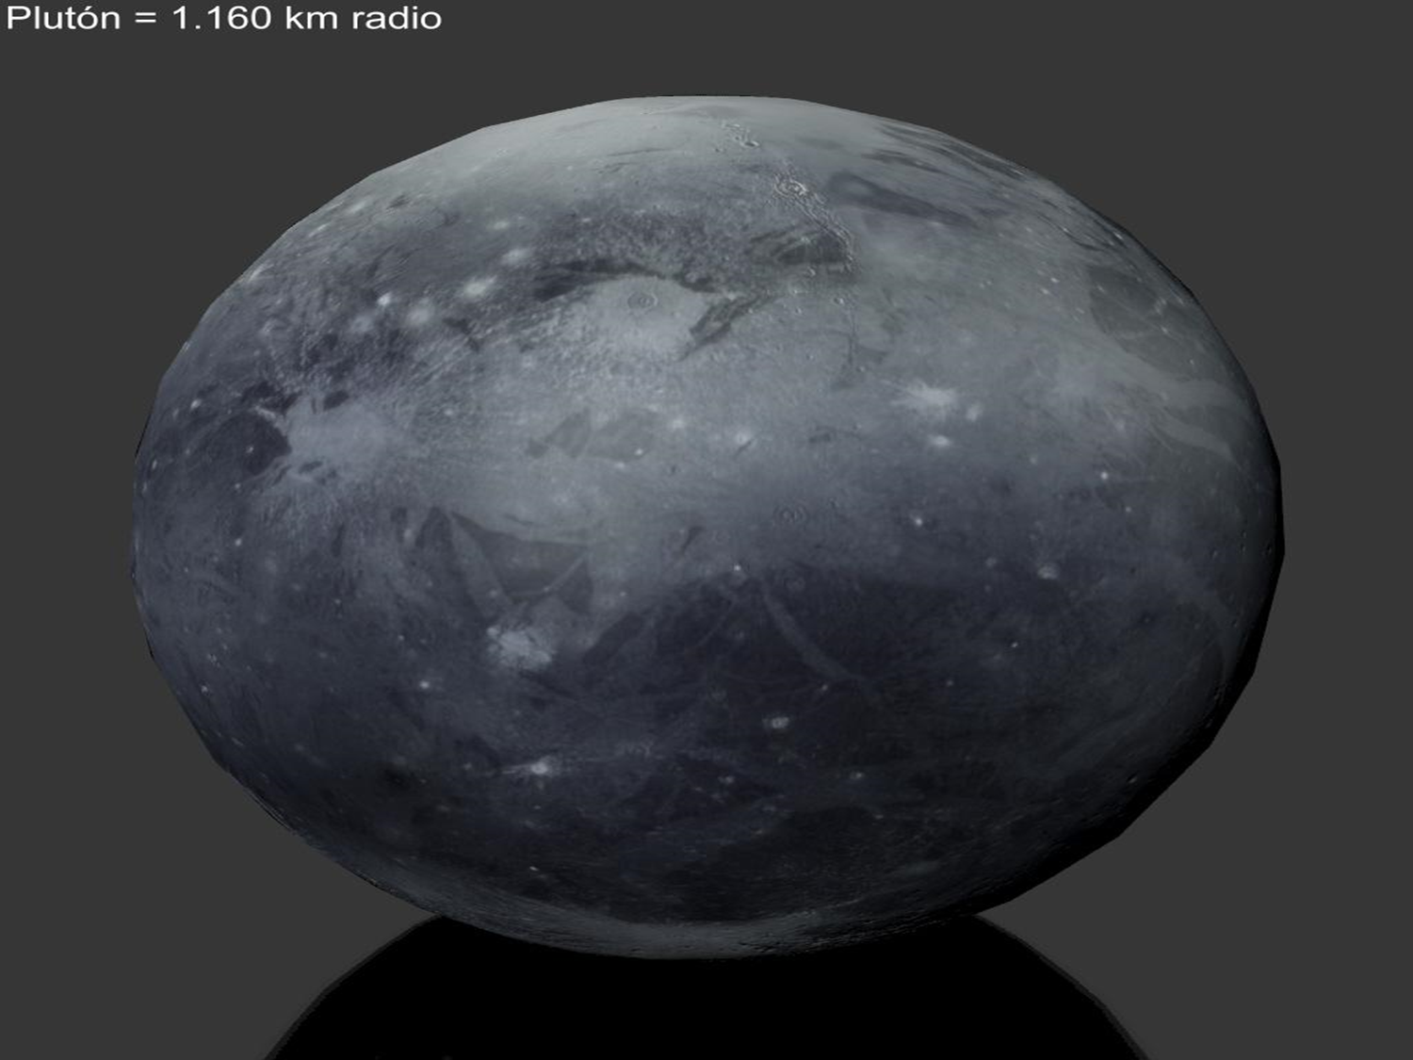
´´ HEMOS AVANZADO MAS ALLA DE NUESTROS LIMITES, CONOCIENDO Y DECIFRANDO EL COSMO, ENTENDIENDO SU FORMACION, DANDO PEQUEÑAS RESPUESTAS Y PREGUNTANDOSE MUCHAS INTERROGANTES QUE SOLO DIOS CONOCE.´´
ES EL FIN O EL COMIENZO
´FUENTE.
GOOGLE
PAGINA DE NASA EN ESPAÑOL

Slide 18







¿Te ha gustado?
Puedes ver más entrando
Aquí
Además puedes recibir powerpoints en tu correo electrónico suscribiéndote aquí:

